Slide 1
Evaluación de Avances de Resultados 2025-3
División de Estudios de Posgrado e Investigación
“Título Tentativo”
Tesis
Para obtener el grado de Maestría en Ciencias de la Computación
Ing. García Ruiz Alejandro Humberto
Tampico, Tamaulipas; México. Octubre de 2025.

Slide 2
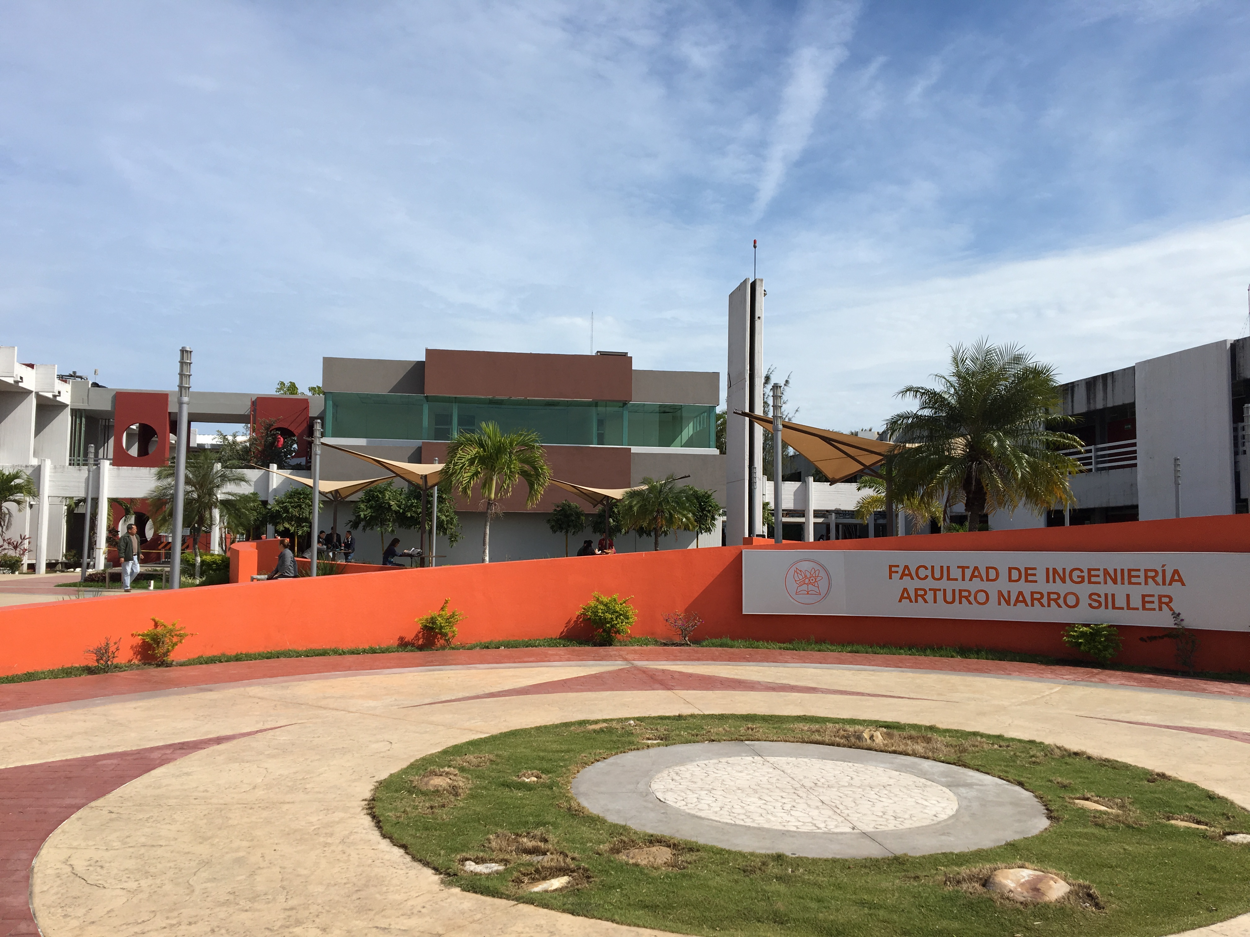
Evaluación de Avances de Resultados 2025-3
División de Estudios de Posgrado e Investigación
Contenido de la Presentación
1. Introducción
1.1 Objetivos
1.1.1 Objetivo General
1.1.2 Objetivos Específicos.
1.2 Justificación
1.3 Supuesto
1.4 Alcances y Limitaciones
2. Fundamentos y Antecedentes
3. Estado del Arte
4. Metodología
5. Resultados y Discusión
6. Conclusiones y perspectivas
Referencias

Slide 3
División de Estudios de Posgrado e Investigación
Introducción
Evaluación de Avances de Resultados 2025-3

Slide 4
División de Estudios de Posgrado e Investigación
Objetivos
General
Específicos
Evaluación de Avances de Resultados 2025-3

Slide 5
División de Estudios de Posgrado e Investigación
Justificación
Evaluación de Avances de Resultados 2025-3

Slide 6
División de Estudios de Posgrado e Investigación
Hipótesis o Supuesto
Evaluación de Avances de Resultados 2025-3

Slide 7
División de Estudios de Posgrado e Investigación
Alcances y Limitaciones
Evaluación de Avances de Resultados 2025-3

Slide 8
División de Estudios de Posgrado e Investigación
Antecedentes
Evaluación de Avances de Resultados 2025-3

Slide 9
División de Estudios de Posgrado e Investigación
Estado del Arte
Evaluación de Avances de Resultados 2025-3

Slide 10
División de Estudios de Posgrado e Investigación
Metodología
Evaluación de Avances de Resultados 2025-3

Slide 11
División de Estudios de Posgrado e Investigación
Metodología
Evaluación de Avances de Resultados 2025-3

Slide 12
División de Estudios de Posgrado e Investigación
Resultados y Discusión
Evaluación de Avances de Resultados 2025-3

Slide 13
División de Estudios de Posgrado e Investigación
Resultados y Discusión
Evaluación de Avances de Resultados 2025-3

Slide 14
División de Estudios de Posgrado e Investigación
Resultados y Discusión
Evaluación de Avances de Resultados 2025-3

Slide 15
División de Estudios de Posgrado e Investigación
Conclusiones y Perspectivas
Evaluación de Avances de Resultados 2025-3

Slide 16
División de Estudios de Posgrado e Investigación
Referencias
Evaluación de Avances de Resultados 2025-3

